Slide 1


JILIN UNIVERSITY
差分隐私下求解近似最小割问题的算法设计
Finding Approximate Minimum Cut in Differential Privacy
吉林大学 计算机科学与技术学院 唐敖庆理科试验班
答辩人：周宇恒
指导老师：刘淼
答辩时间：2025年6月6日

Slide 2



JILIN UNIVERSITY
目 录
01
研究背景
CONTENTS
02
研究现状
03
算法设计
04
总结

Slide 3
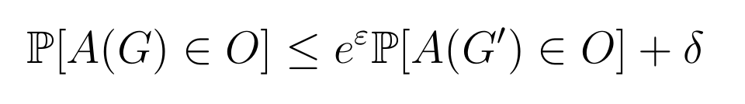

研究背景
JILIN UNIVERSITY
差分隐私
医疗等数据敏感场景下，数据的使用者有责任保护信息安全。因此，研究者提出差分隐私（Differential Privacy）的概念来量化隐私泄露风险。
差分隐私关注算法输出中的个体隐私泄露。例如，对于统计平均年龄的算法，攻击者可以通过在输入名单中添加一个人并对比两次询问的结果，来获取具体某个人的年龄这一敏感信息。
差分隐私要求，单个数据应当对输出结果的影响不显著。研究者往往需要向算法中加入噪声作为隐私保护方法。
敏感数据
DP算法
输出
图1：使用场景
图2：差分隐私

Slide 4
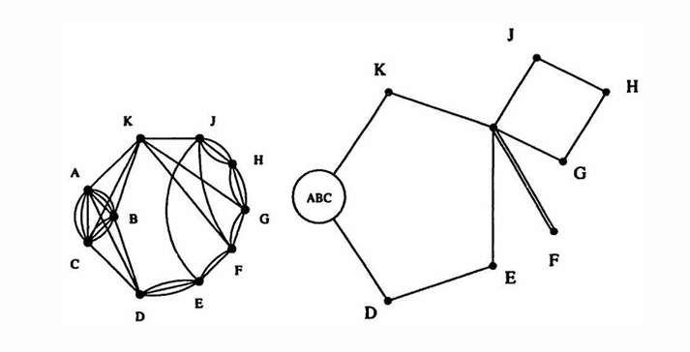
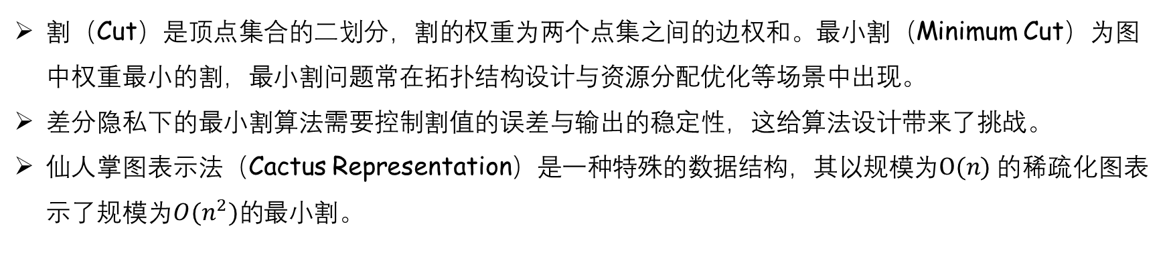
研究背景
JILIN UNIVERSITY
最小割问题
割（Cut）是顶点集合的二划分，割的权重为两个点集之间的边权和。最小割（Minimum Cut）为图中权重最小的割，最小割问题常在拓扑结构设计与资源分配优化等场景中出现。
差分隐私下的最小割算法需要控制割值的误差与输出的稳定性，这给算法设计带来了挑战。
仙人掌图表示法（Cactus Representation）是一种特殊的数据结构，其以规模为$O(n)$ 的稀疏化图表示了规模为$O(n^{2})的$最小割。
图3：最小割
图4：仙人掌图表示法

Slide 5
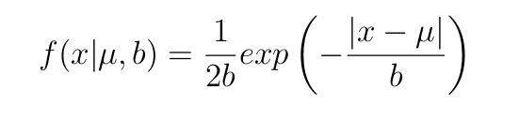
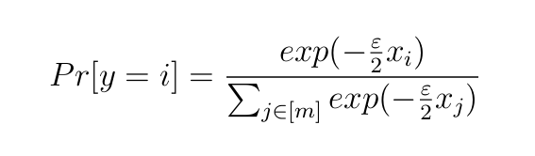
研究现状
JILIN UNIVERSITY
差分隐私
拉普拉斯机制（Laplace Mechanism）
边相邻图输出的隐私化方法
对每个输出加入独立同分布的拉普拉斯分布噪声
指数机制（Exponential Mechanism）
选择最优值的隐私化方法
将估值函数的幂次作为权重输出结果
K优选择机制（Top-k Selection）
从m个值中选择前k优的隐私化方法
加入噪声后排序
图5：拉普拉斯分布
图6：指数机制

Slide 6
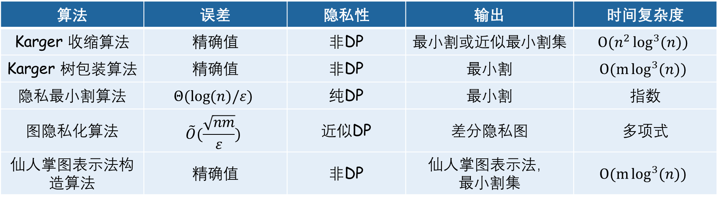
研究现状
JILIN UNIVERSITY
最小割问题
最小割问题及相关差分隐私算法的研究已取得相当的进展，但尚未有最小割算法能够差分隐私地输出所有最小割的集合。
算法 | 误差 | 隐私性 | 输出 | 时间复杂度
Karger 收缩算法 | 精确值 | 非DP | 最小割或近似最小割集 | $$O(n^{2}\log^{3}{(n)})$$
Karger 树包装算法 | 精确值 | 非DP | 最小割 | $$O(m\log^{3}{(n)})$$
隐私最小割算法 | $$Θ(log⁡(n)/ε)$$ | 纯DP | 最小割 | 指数
图隐私化算法 | $$\tilde{O}(\frac{\sqrt{nm}}{ε})$$ | 近似DP | 差分隐私图 | 多项式
仙人掌图表示法构造算法 | 精确值 | 非DP | 仙人掌图表示法， 最小割集 | $$O(m\log^{3}{(n)})$$
图7：现有的相关研究

Slide 7
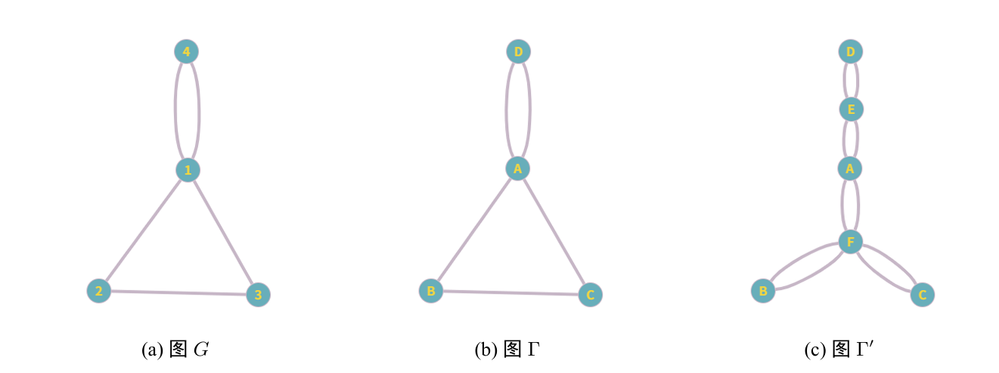
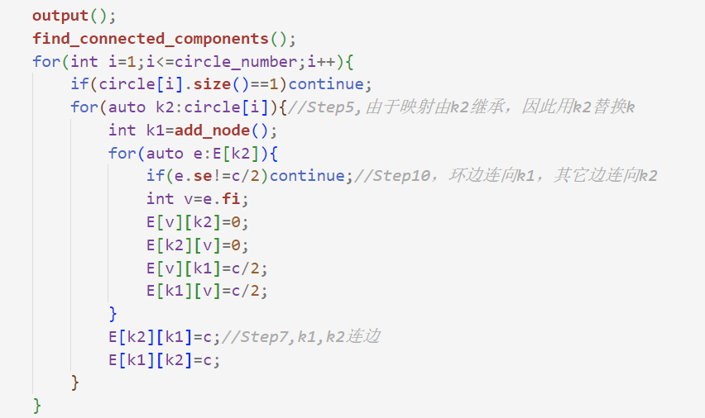
方法设计
JILIN UNIVERSITY
标准仙人掌图表示法
本文发现：图的仙人掌图表示法不具有唯一性
图8：仙人掌图表示法的不唯一性
a）分析P割与T割的性质，定义标准仙人掌图表示法，并给出构造算法
b）设计仙人掌图表示法的标准化算法
c）完成代码验证
图9：核心代码

Slide 8
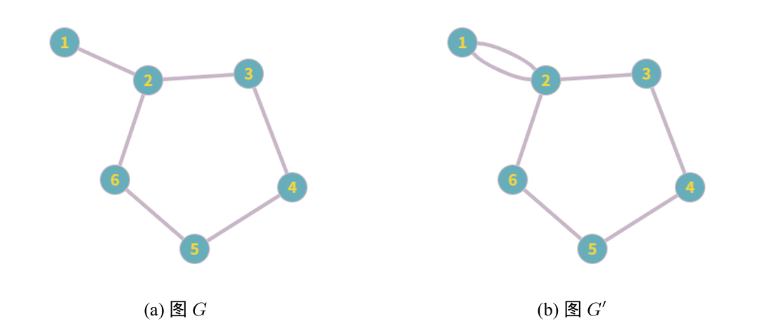
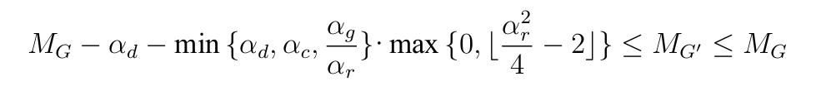
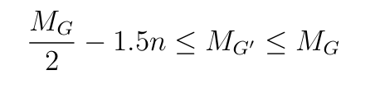
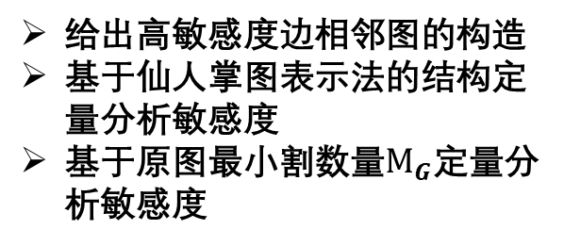

方法设计
JILIN UNIVERSITY
最小割数量敏感度分析
给出高敏感度边相邻图的构造
基于仙人掌图表示法的结构定量分析敏感度
基于原图最小割数量$M_{G}$定量分析敏感度
图10：n=6时的构造示例
图11：基于仙人掌图表示法的敏感度分析结果
图11：基于$M_{G}$的敏感度分析结果

Slide 9



方法设计
JILIN UNIVERSITY
差分隐私最小割算法
基于差分隐私图的算法
发布差分隐私图后枚举割
近似$误差为\tilde{O}(\frac{\sqrt{nm}}{ε})$
基于k优选择机制的算法
枚举所有割后使用k优选择机制
近似$误差为\tilde{O}\left(\frac{n\sqrt{n}}{ε}\right)，$提供优化可能
加法近似参数的优化
使用指数机制提高最小割的割值并应用Karger收缩算法缩小割的枚举范围，来降低k优选择机制的误差
近似$误差为\tilde{O}\left(\frac{n ln(n)}{ε}\right)$

Slide 10


总结
JILIN UNIVERSITY
本论文的贡献
标准仙人掌图表示法
提出了一种仙人掌图表示法的标准化算法，算法效率高，可以直接应用于现有仙人掌图表示法的构造算法中，为隐私化提供前置条件。
1
最小割数量敏感度分析模型
结合仙人掌图表示法分析最小割数量的敏感度，并给出最小割值相同的边相邻图的敏感度上界${0.5M}_{G}+1.5n。$
2
3
近似最小割集合输出算法
融合指数机制与 Karger 收缩算法，达成最优加性误差$O(\frac{n ln\left(n\right)}{ε})$。

Slide 11
JILIN UNIVERSITY
感谢各位老师！
答辩人：周宇恒
指导老师：刘淼

